Slide 1
Государственный комитет по чрезвычайному положению
Выполнила
Ученица 11-а класса
Очеретяная Карина

Slide 2
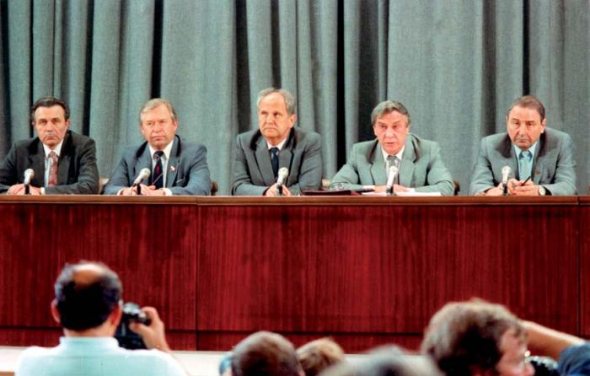
Госуда́рственный комите́т по чрезвыча́йному положе́нию (ГКЧП) — самопровозглашённый орган власти в СССР, существовавший с 18 по 21 августа 1991 года. Был образован из первых государственных и должностных лиц Советского правительства, которые выступили против проводимых Президентом СССР М. С. Горбачёвым реформ «Перестройки» и преобразования Советского Союза в новый «Союз Суверенных Государств», который становился конфедерацией, состоящей из части уже суверенных республик.

Slide 3
Основная цель
не допустить ликвидации СССР, которая, по их мнению, должна была начаться 20 августа во время первого этапа подписания нового Союзного договора, превращающего СССР в конфедерацию — Союз Суверенных Государств. 20 августа договор должны были подписать представители РСФСР и Казахской ССР, остальные будущие субъекты конфедерации в течение пяти встреч, вплоть до 22 октября.

Slide 4
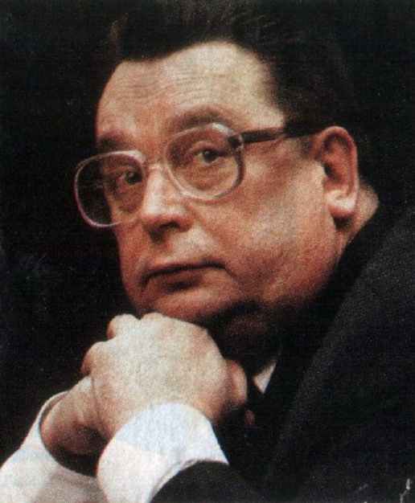
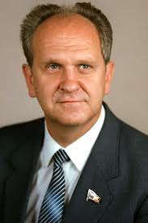
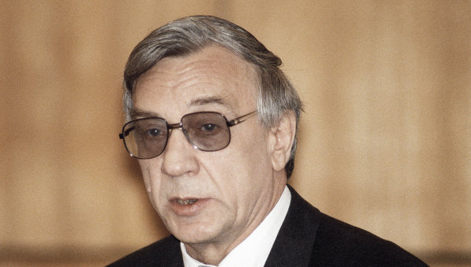
В ГКЧП вошли:
вице‑президент СССР Геннадий Янаев
премьер-министр СССР Валентин Павлов
министр внутренних дел СССР Борис Пуго

Slide 5
министр обороны СССР Дмитрий Язов
председатель КГБ СССР Владимир Крючков
первый зампред Совета обороны СССР Олег Бакланов
председатель Крестьянского союза СССР Василий Стародубцев
президент Ассоциации государственных предприятий и объектов промышленности, строительства, транспорта и связи СССР Александр Тизяков

Slide 6
Их активно поддержали: заместитель министра обороны СССР, главком сухопутных войск Валентин Варенников, руководитель аппарата президента СССР Валерий Болдин, член Политбюро и секретарь ЦК КПСС Олег Шенин, начальник охраны президента СССР Вячеслав Генералов, начальник Управления охраны КГБ СССР Юрий Плеханов, председатель Верховного Совета СССР Анатолий Лукьянов и некоторые другие.
ГКЧП опирался на силы КГБ (группа "Альфа"), МВД (дивизия им. Дзержинского) и Минобороны (Тульская дивизия ВДВ, Таманская мотострелковая дивизия, Кантемировская танковая дивизия).
Информационную поддержку путчистам оказывало Гостелерадио.

Slide 7
Объявление о создании ГКЧП
19 августа 1991 года, по радио (начиная в 8 утра), а затем и по Центральному телевидению СССР в информационной программе «Время» дикторами был зачитан официальный текст под названием «Заявление Советского руководства»:
В связи с невозможностью по состоянию здоровья исполнения Горбачёвым Михаилом Сергеевичем, обязанностей Президента СССР и переходом в соответствии со статьёй 127/7 Конституции СССР, полномочия Президента Союза ССР к вице-президенту СССР Янаеву Геннадию Ивановичу.
В целях преодоления глубокого и всестороннего кризиса, политической, межнациональной и гражданской конфронтации, хаоса и анархии, которые угрожают жизни и безопасности граждан Советского Союза, суверенитету, территориальной целостности, свободе и независимости нашего Отечества.
Исходя из результатов всенародного референдума, о сохранении Союза Советских Социалистических Республик, руководствуясь жизненно важными интересами народов нашей Родины, всех советских людей.
ЗАЯВЛЯЕМ:
1. В соответствии со статьёй 127/3 Конституции СССР и статьёй 2 Закона СССР о правовом режиме чрезвычайного положения и идя навстречу требованиям широких слоёв населения, о необходимости принятия самых решительных мер по предотвращению сползания общества к общенациональной катастрофе, обеспечения законности и порядка, ввести чрезвычайное положение в отдельных местностях СССР, на срок 6 месяцев, с 4 часов по Московскому времени с 19 августа 1991 года.
2. Установить что на всей территории СССР, безусловное верховенство имеют Конституция СССР и Законы Союза ССР.
3. Для управления страной и эффективного осуществления режима чрезвычайного положения образовать Государственный комитет по чрезвычайному положению в СССР (ГКЧП СССР)
4. Установить, что решения ГКЧП СССР обязательны для неукоснительного исполнения всеми органами власти и управления, должностными лицами и гражданами на всей территории Союза ССР.

Slide 8
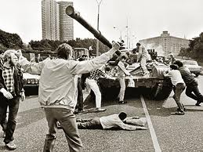
Августовский путч
Утром 19 августа войска и боевая техника заняли узловые точки на магистралях, ведущих к центру Москвы, и окружили район, прилегающий к Кремлю. Несколько десятков танков вплотную приблизились к Дому Верховного Совета и правительства РСФСР на Краснопресненской набережной (Белому дому).
Всего в Москву было введено около четырех тысяч военнослужащих, 362 танка, 427 бронетранспортеров и БМП. Дополнительные части ВДВ были переброшены в окрестности Ленинграда, Таллина, Тбилиси, Риги.
Ответом стали массовые демонстрации и митинги протеста в Москве, Ленинграде и ряде других городов страны.

Slide 9
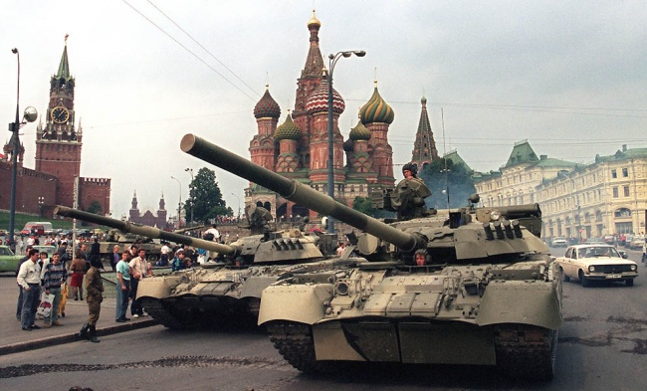
Советские танки на фоне Собора Василия Блаженного и Спасской башни 19 августа 1991 г. Танки проехали всю Москву до самого белого дома, где Борис Ельцин собрал своих сторонников и подписал указ «О незаконности действий ГКЧП».

Slide 10
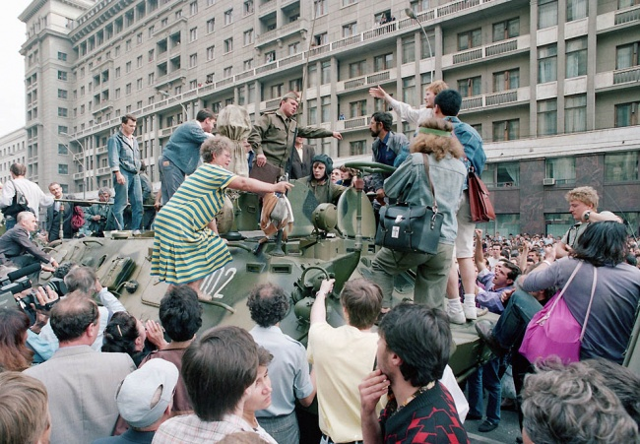
Толпа окружила БТР, пытаясь заблокировать дорогу 19 августа 1991 г. Военная техника вышла на улицы Москвы после того, как было объявлено, что президента Михаила Горбачёва сместили с поста, и на его место пришел Геннадий Янаев.

Slide 11
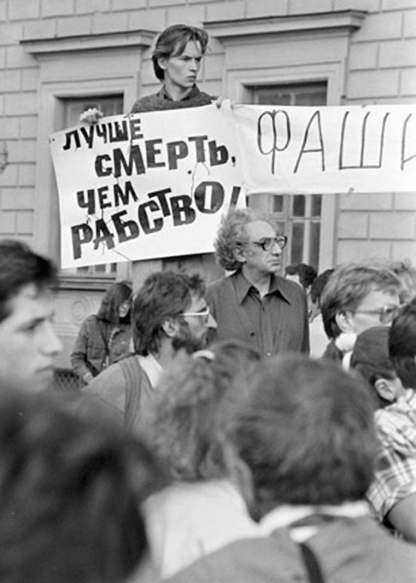
Утро 19 августа. Митинг в Ленинграде 19 августа в Ленинграде на Мариинской площади проходит митинг в поддержку Ельцина

Slide 12
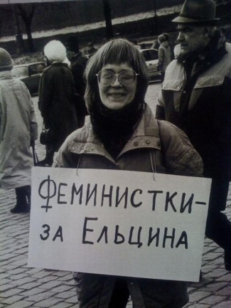
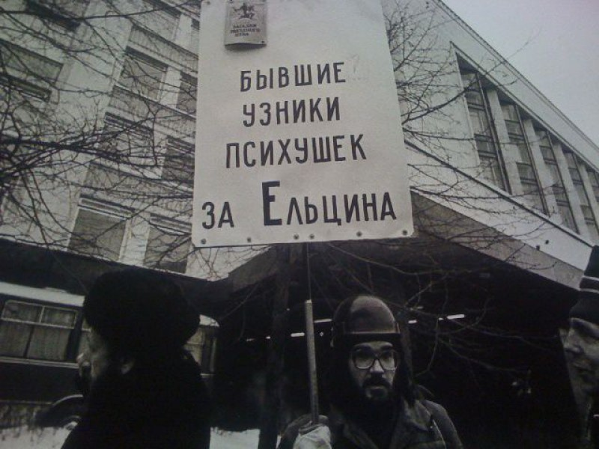
Митинг в поддержку Ельцина

Slide 13
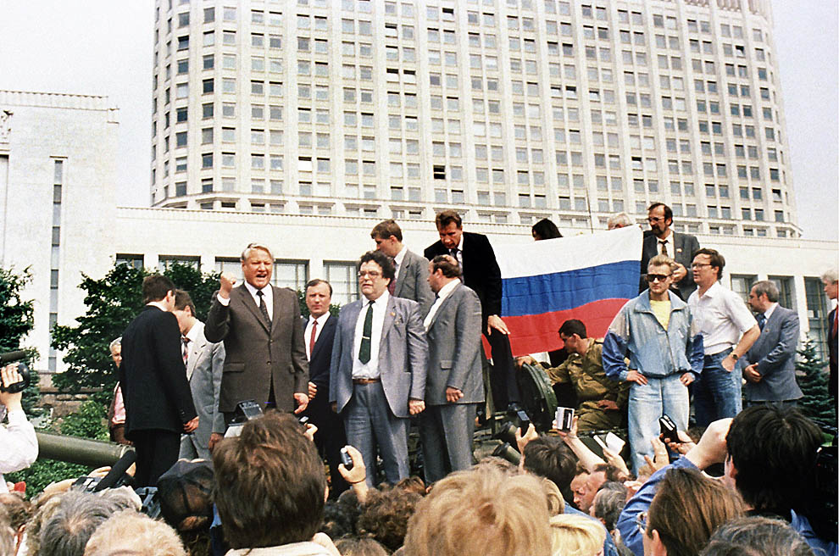
Борис Ельцин на танке напротив здания правительства 19 августа 1991 г. Ельцин обратился к толпе сторонников со своим заявлением о незаконности действий ГКЧП.

Slide 14
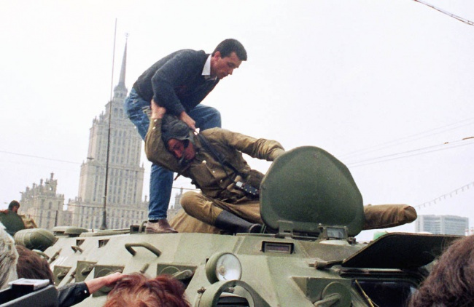
Демонстрант нападает на советского солдата около Белого дома 19 августа 1991 г. В этот день тысячи людей в Москве, Ленинграде и других городах страны начали сооружать баррикады на пути бронетехники и войск.

Slide 15
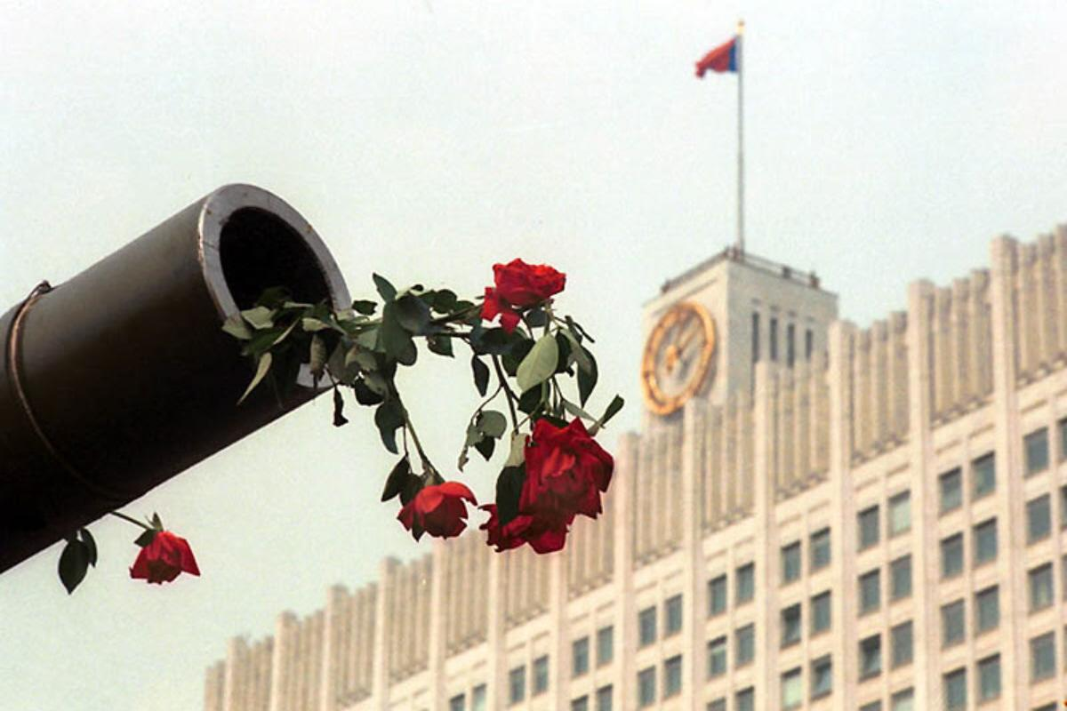
20 августа, Белый дом. Военные переходят на сторону Ельцина ГКЧП готовит план штурма Белого дома. Генерал Александр Лебедь переходит на сторону Бориса Ельцина — вечером он приходит в штатском в Белый дом и сообщает о готовящемся штурме.

Slide 16
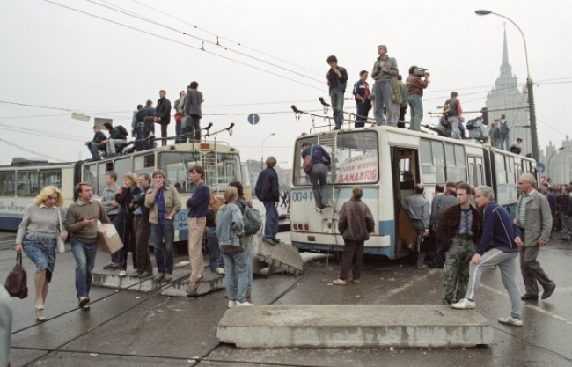
Москвичи строят баррикады на подступах к зданию Верховного Совета РСФСР во время путча ГКЧП. 20 августа 1991 года.

Slide 17
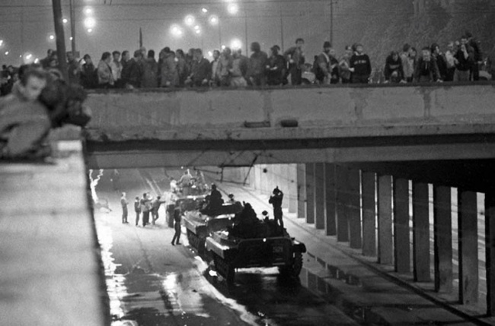
20 августа, около 23:00. Туннель под Новым Арбатом, войска движутся к Белому дому. Колонна боевых машин отправилась к Белому дому и прорвала баррикады у Нового Арбата.

Slide 18
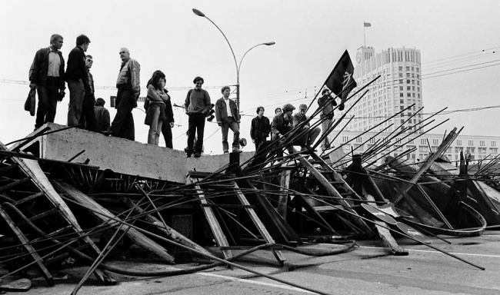
Люди на баррикадах перед Белым домом 21 августа 1991 г.

Slide 19
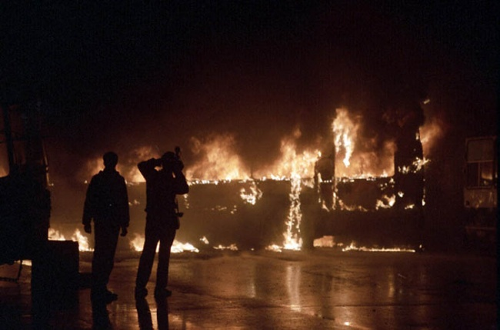
21 августа, ночь. Автобус, загоревшийся от столкновения с военной техникой. Недалеко от Белого дома горят три БМП и баррикады из автобусов. В 3 часа ночи принимается решение о выводе войск из Москвы.

Slide 20
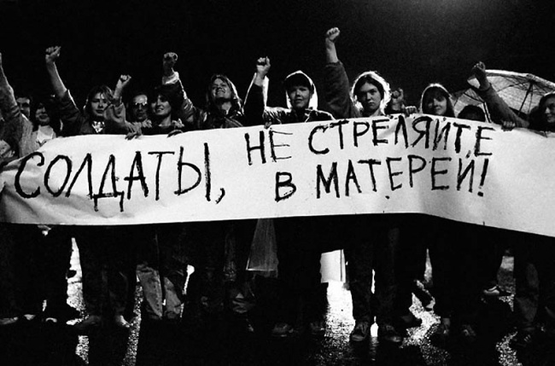
Ночь с 20 на 21 августа. Столкновения на Новом Арбате, погибли три человека В районе Садового кольца и Нового Арбата происходят столкновения между военнослужащими и демонстрантами, три человека погибают — это Илья Кричевский, архитектор проектно-строительного кооператива «Коммунар»; Дмитрий Комарь, участник войны в Афганистане, водитель автопогрузчика; Владимир Усов, экономист совместного предприятия «Иком», сын контр-адмирала.

Slide 21
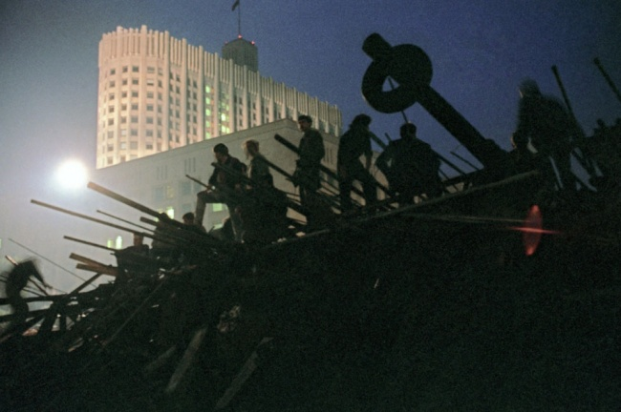
21 августа, 01:30. Баррикады у Белого дома В 01:30 отбита первая атака на Белый дом, танки отходят назад к Новому Арбату.

Slide 22
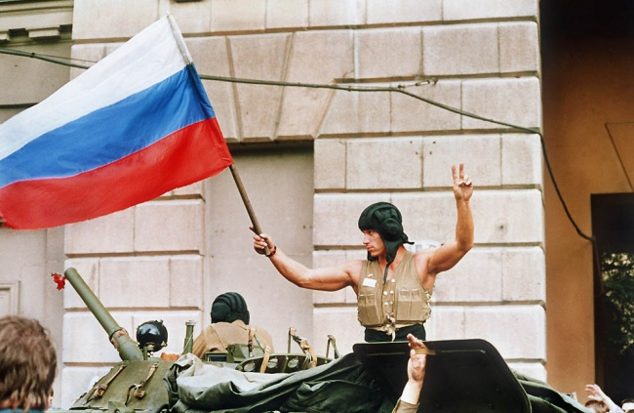
Солдат размахивает триколором со своей боевой машины, в то время как остальная боевая техника уходит со своих рубежей после подавления путча 21 августа 1991 г. Лидеры путча сбежали из столицы или покончили жизнь самоубийством.

Slide 23
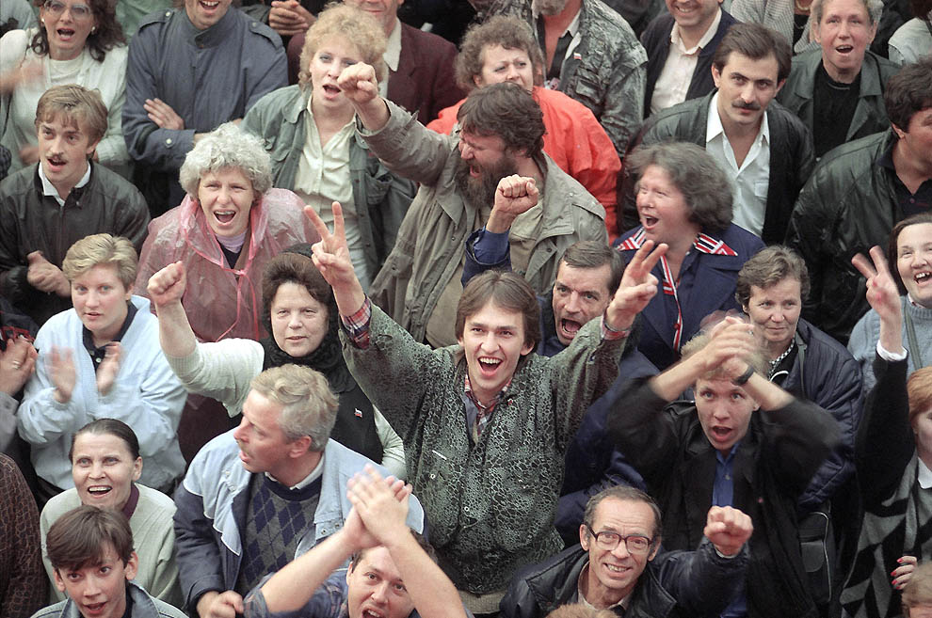
Толпа ликующих людей снаружи здания правительства России радуется окончанию путча 22 августа 1991 г.

Slide 24
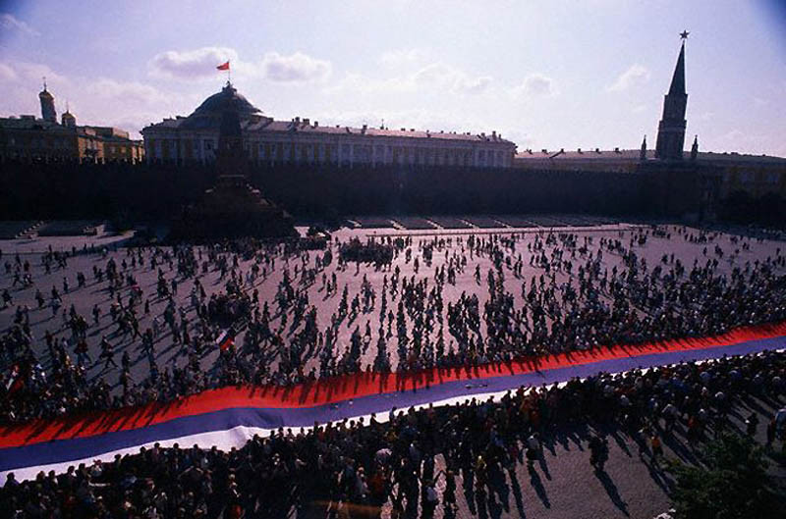
22 августа. Триколор признан официальным флагом РСФСР. Огромный российский флаг проносят по Красной Площади и Краснопресненской набережной.

Slide 25
Судебное разбирательство
Процесс по делу ГКЧП начался 14 апреля 1993 года. Процесс начался с выступления Анатолия Уколова, который напомнил, что бывшие члены ГКЧП обвиняются в измене Родине. Подсудимые же начали с заявления об отводе всего состава Военной коллегии, и Уколова тоже.
Мотивировали они свое заявление тем, что российский суд не является правопреемником Верховного Суда СССР и не в праве рассматривать дела высших чинов бывшего СССР. Адвокаты предложили рассмотреть дело в суде присяжных.

Slide 26
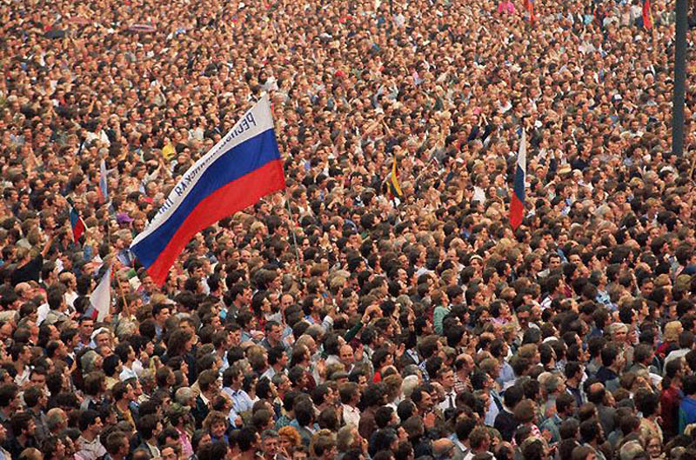

Slide 27
Вывод:
Государственный комитет по чрезвычайному положению (ГКЧП) — самопровозглашённый орган власти в СССР, существовавший с 18 по 21 августа 1991 года. Был образован из первых государственных и должностных лиц Советского правительства, которые выступили против проводимых Президентом СССР М. С. Горбачёвым реформ Перестройки и преобразования Советского Союза в новый «Союз Суверенных Государств», который становился конфедерацией, состоящей из части уже суверенных республик.
Демократические силы, под руководством президента России (РСФСР) Б. Н. Ельцина, отказались подчиняться ГКЧП, назвав их действия антиконституционными, была попытка объявить забастовку. Действия ГКЧП привели к событиям, ставшими известными как «Августовский путч».
С 22 по 29 августа 1991 года члены ГКЧП и лица, активно содействовавшие им, были арестованы, но к январю 1993 года все они были отпущены под подписку о невыезде. В апреле 1993 началось судебное разбирательство. 23 февраля 1994 года, ещё до приговора суда, обвиняемые по делу ГКЧП (кроме Валентина Варенникова) были амнистированы Госдумой несмотря на возражение Ельцина. 11 августа 1994 Военная коллегия Верховного Суда РФ вынесла оправдательный приговор Варенникову.

Slide 28
